Slide 1

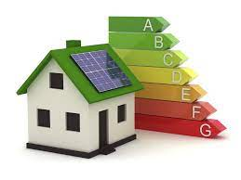
ENERGETSKA EFIKASNOST
Pojam i značaj energetske efikasnosti

Slide 2
Energetska efikasnost
Pod energetskom efikasnošću podrazumijevaju se mjere i uređaji koji doprinose racionalnoj potrošnji energije, ekonomskim uštedama, a putem kojih se ostvaruje isti ili viši stepen komfora.
Pod energetski efikasnim uređajem smatra se onaj koji ima veliki stepen korisnog dejstva, tj. male gubitke prilikom transformacije jednog vida energije u drugi.
Pod energetski efikasnim mjerama se podrazumijevaju mjere koje se primjenjuju u cilju smanjenja potrošnje energije, a omogućavaju isti, ili čak i viši stepen ostvarenog komfora i standarda.

Slide 3
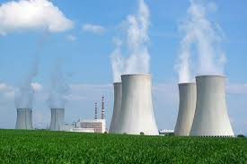
Uticaj korišćenja energije na okolinu
Najveći dio energije, koji dobijamo, nastaje sagorijevanjem fosilnih goriva (uglja, tečnih goriva, prirodnog gasa).
Tom prilikom nastaju razni štetni gasovi (ugljen-dioksid, azotni i sumporni oksidi) koji odlaze u atmosferu, kao i tečni i čvrsti otpad koji se odlažu u odlagalištima u blizini energetskog objekta.

Slide 4
Uticaj korišćenja energije na okolinu
Svi uticaji na životnu sredinu mogu se podijeliti na:
lokalne,
regionalne i
globalne.
Lokalni uticaji su emisije letećeg pepela i čađi, otpadne toplote i buka.
Regionalni uticaj imaju emisije sumpornih i azotnih oksida, koji sa vlagom iz vazduha stvaraju kisjeline, što je poznato pod nazivom ,,kisjele kiše".
Globalni uticaj ima emisija ugljen-dioksida i metana koja dovodi do efekta globalnog zagrijevanja (efekat ,,staklene bašte").

Slide 5
Mjere za smanjenje efekta staklene bašte
Jedna od najznačajnijih mjera za smanjenje efekta staklene bašte i globalnog zagrijevanja, je promjena našeg ponašanja u pogledu koriščenja energije.
Znatno efikasnijim korišćenjem energije smanjujemo emisiju ugljen-dioksida u atmosferu.
Takođe, korišćenjem obnovljivih izvora energije, kao što su vjetar, Sunce i biomasa, proizvodi se energija bez emisije ugljen-dioksida i time se značajno redukuje količinu gasova odgovornih za efekat staklene bašte.

Slide 6
Naljepnice za označavanje električnih uređaja u domaćinstvu
Evropska unija je 1992. donijela direktivu o obaveznom obilježavanju električnih uređaja za domaćinstvo naljepnicama za označavanje energetske klase.
Cilj naljepnica je da krajnji kupci budu, na jasan i jednostavan način, obaviješteni o efikasnosti uređaja i da se pri kupovini opredijele za energetski efikasnije uređaje.
Nijedan uređaj za domaćinstvo ne može se prodavati na tržištu Evropske unije bez naljepnice energetskog razreda, istaknute na vidljivom mjestu, i bez prikazane tehničke dokumentacije koja prati uređaj.

Slide 7
Naljepnice za označavanje električnih uređaja u domaćinstvu
Direktiva o obaveznom označavanju energetskog razreda (po zakonima Evropske unije) odnosi se na:
Frižidere, zamrzivače i kombinovane frižidere i zamrzivače
Mašine za pranje veša
Električne mašine za sušenje veša
Kombinovane mašine za pranje i sušenje veša
Mašine za pranje sudova
Električne šporete
Klima uređaje
Sijalice

Slide 8
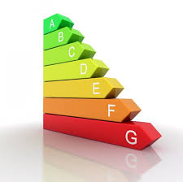
Naljepnice za označavanje električnih uređaja u domaćinstvu
Naljepnica kupcima pomaže da naprave bolji izbor pri kupovini kućnih aparata, jer sadrži informaciju o potrošnji energije i kvalitetu rada uređaja.
Slovne oznake od "A" do "G" ukazuju na kvalitet uređaja što se tiče energetskih i drugih osobina, a uređaj je kvalitetniji štio je bliži slovu "A".

Slide 9
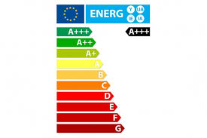
Naljepnice za označavanje električnih uređaja u domaćinstvu
Energetski razredi "A", "A+“, "A++" i "A+++" spadaju u najefikasnije uređaje.
Dodatne oznaka "+" i "++" označava da uređaj ima veću energetsku efikasnost od one koja se zakonskim propisima odnosi na kategoriju "A“.

Slide 10
Naljepnice za označavanje električnih uređaja u domaćinstvu
Prednosti korišćenja energetski efikasnih uređaja:
Računi za utrošenu električnu energiju će biti smanjeni korišćenjem većeg broja energetski efikasnih uređaja.
Manja potrošnja energije za sobom sigurno povlači i smanjenje zagađenja, bolje očuvanje okoline i prirodnih resursa.

